Slide 2
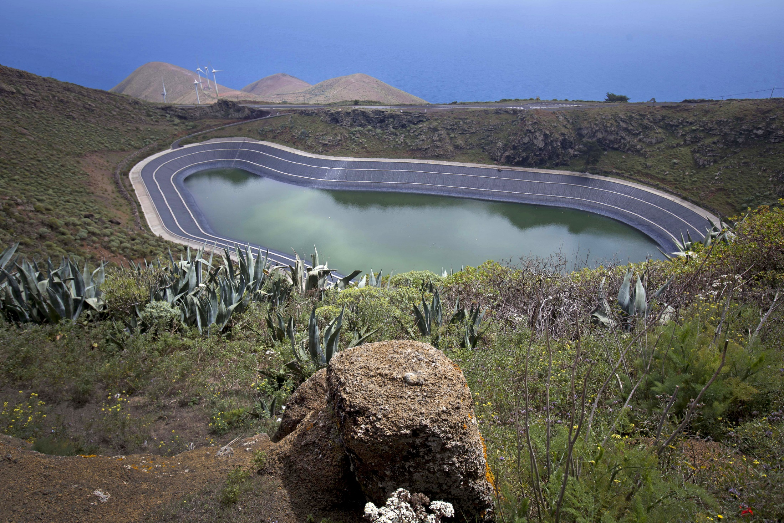
4 Klimaatbeleid in de praktijk
Notes:
Afbeelding: het groenste eiland ter wereld

Slide 3
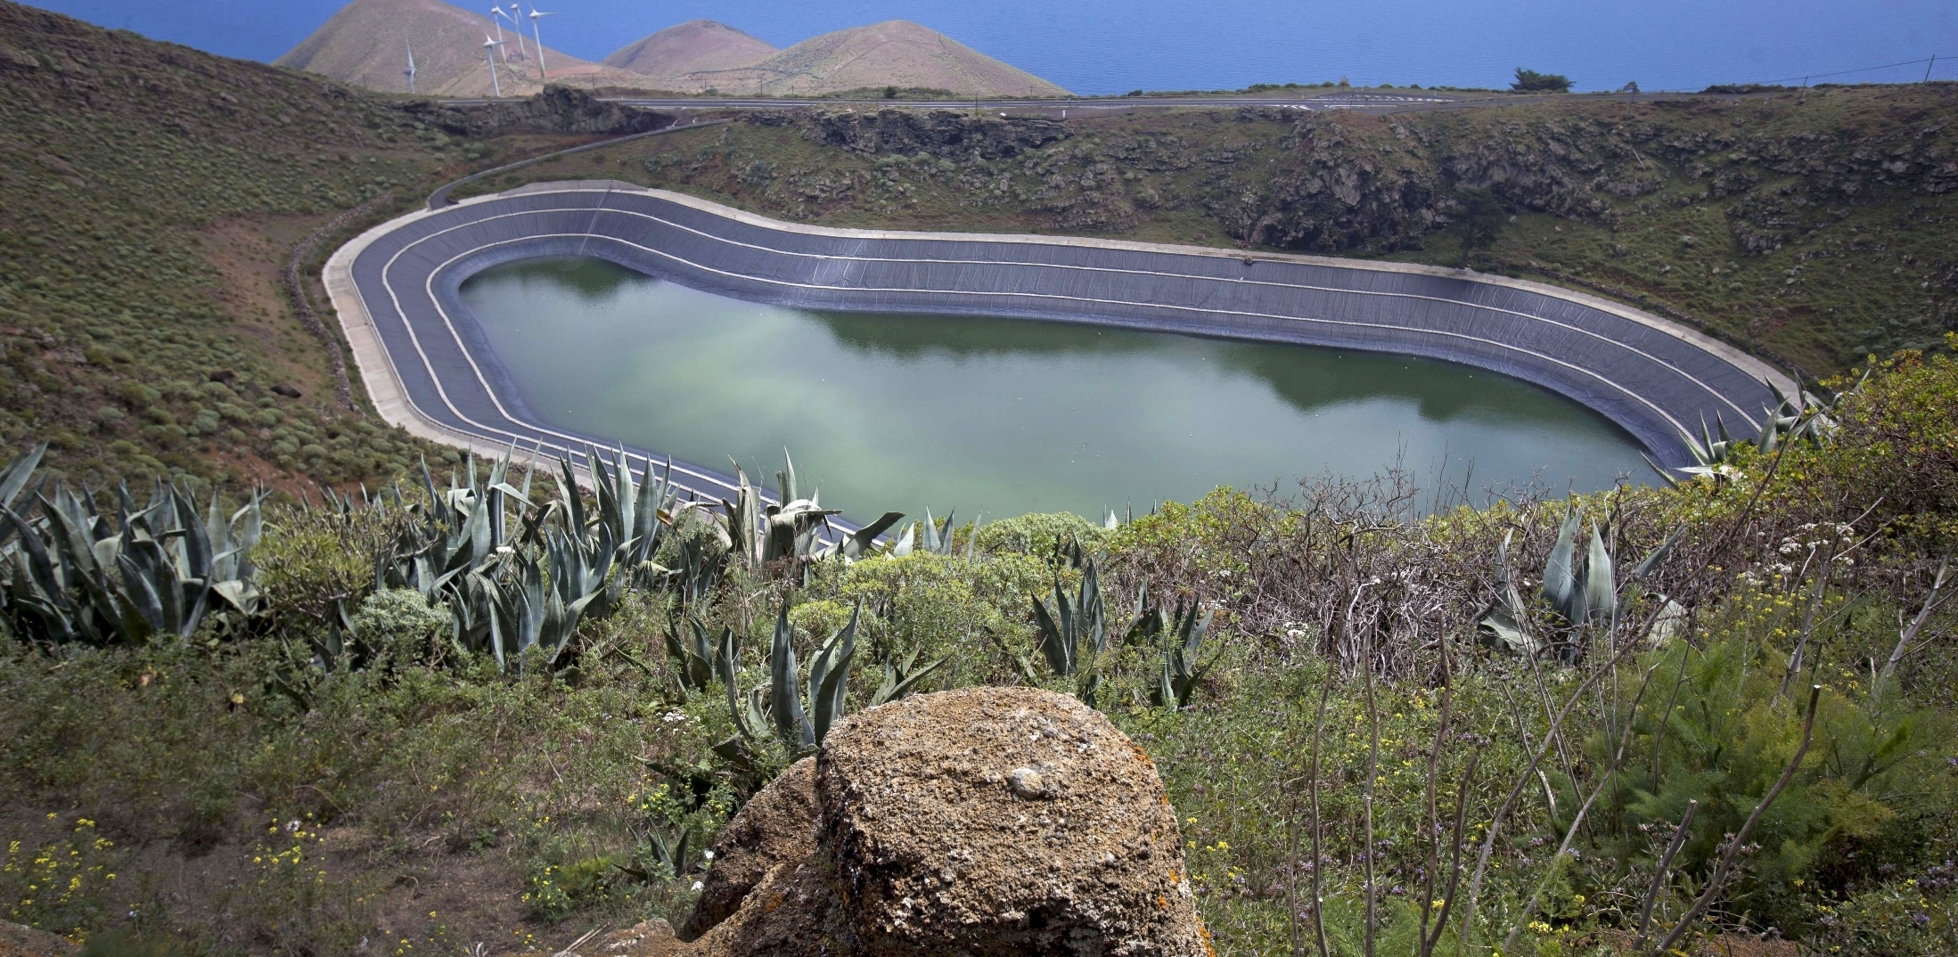
4 Klimaatbeleid in de praktijk
Hoofdvraag
Welk beleid is er op verschillende schaalniveaus nodig om klimaatverandering in goede banen te leiden?
Notes:
Afbeelding: El Hierro

Slide 4
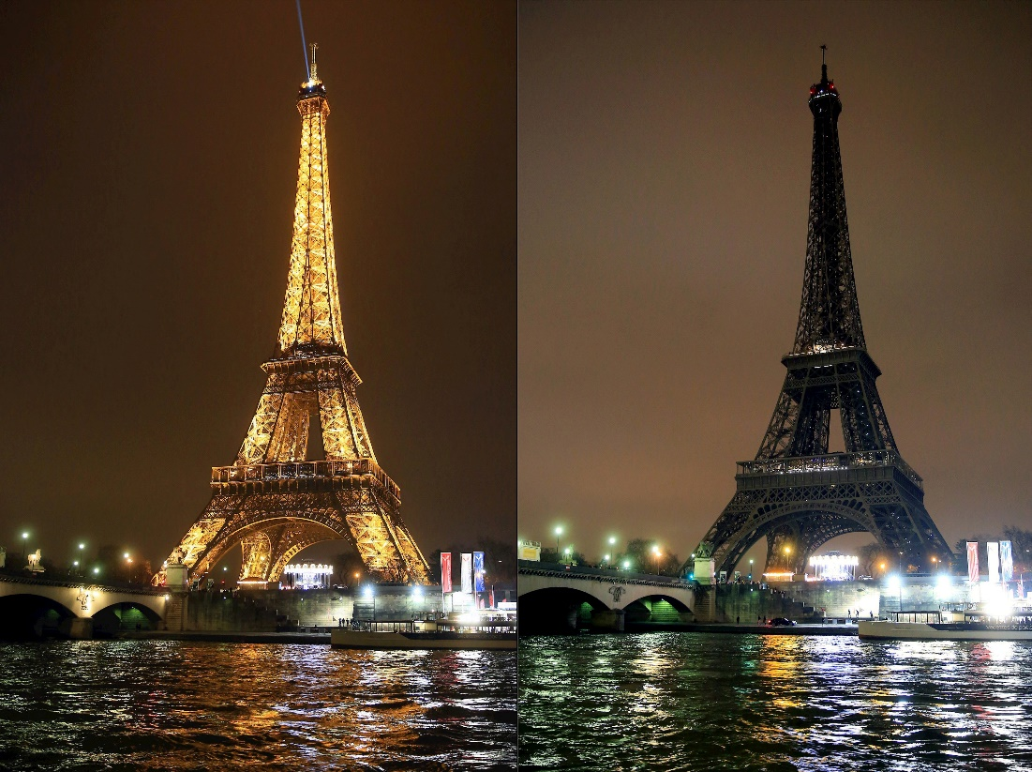
4.1 Mondiaal en Europees beleid
Deelvragen
Welk klimaatbeleid wordt er op verschillende schaalniveaus geformuleerd en uitgevoerd?
Op welk schaalniveau zijn de maatregelen om de schadelijke uitstoot van broeikasgassen terug te dringen het meest effectief?
Notes:
Afbeelding: Earth hour

Slide 5
4.1 Mondiaal en Europees beleid
Verdrag van Kyoto
► Sinds de jaren tachtig zijn er klimaatconferenties om gevolgen van klimaatverandering voor mens en milieu te bespreken.
● Kyotoprotocol: gemeenschappelijk doel ➔ uitstoot schadelijke broeikasgassen in 2012 5,2% lager dan in 1990. Afspraken gelden voor alle economische sectoren die bijdragen aan het versterkte broeikaseffect.
● De Verenigde Staten hebben het Verdrag van Kyoto wel ondertekend, maar niet bekrachtigd. Zij nemen eigen maatregelen gericht op schone technologie bij gebruik fossiele brandstoffen en kiezen voor het gebruik van kernenergie.
● Het Kyotoprotocol is in 2012 verlengd tot 2020 ➔ CO₂-uitstoot moet in 2020 18% lager zijn dan in 1990.

Slide 6
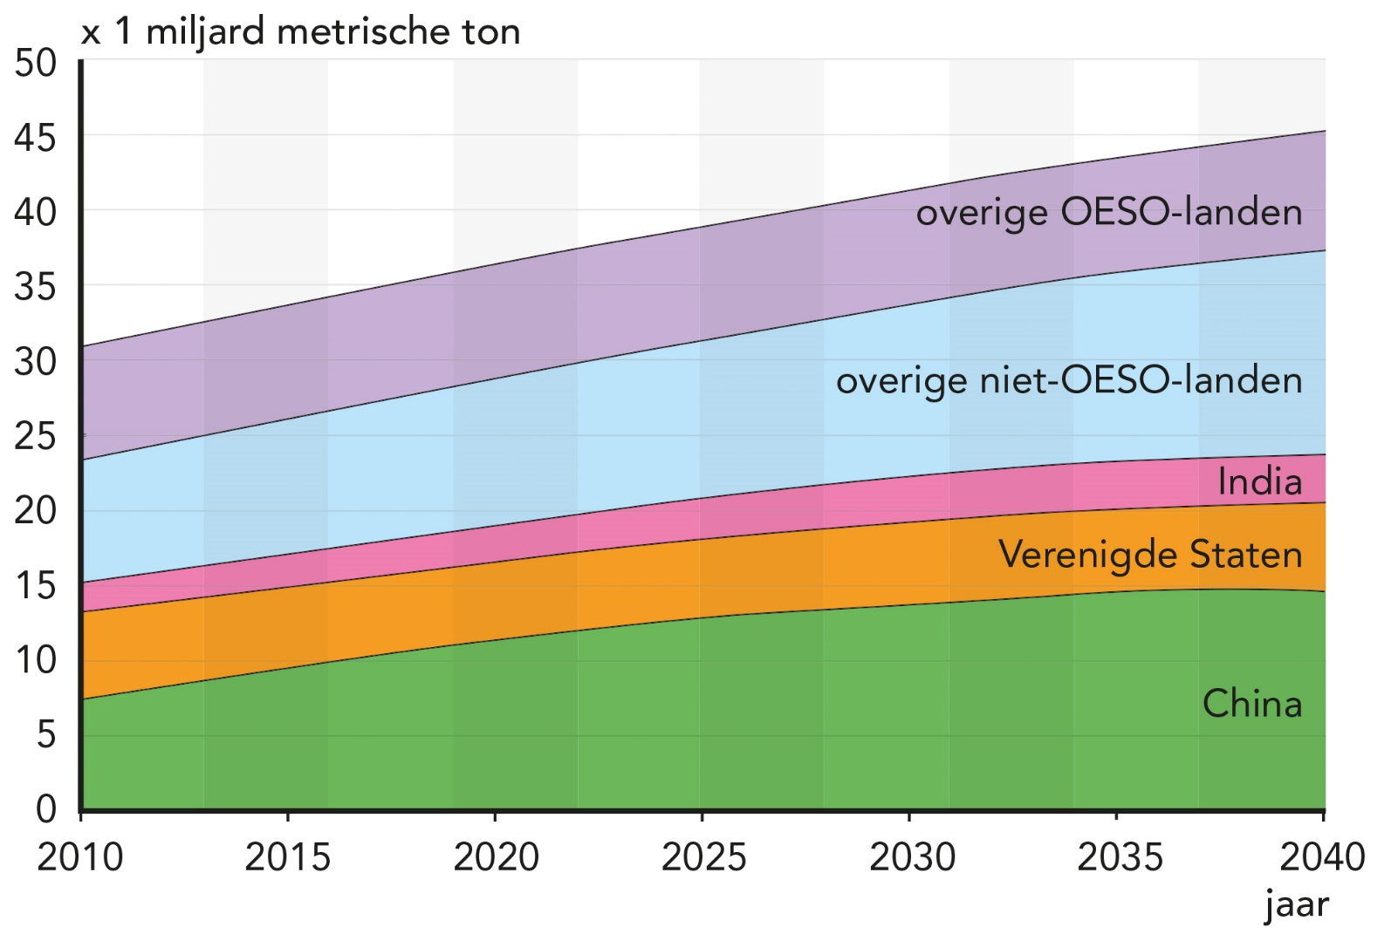
4.1 Mondiaal en Europees beleid
CO₂ –uitstoot, 2010-2040
Notes:
Afbeelding: CO₂ –uitstoot, 2010-2040

Slide 7
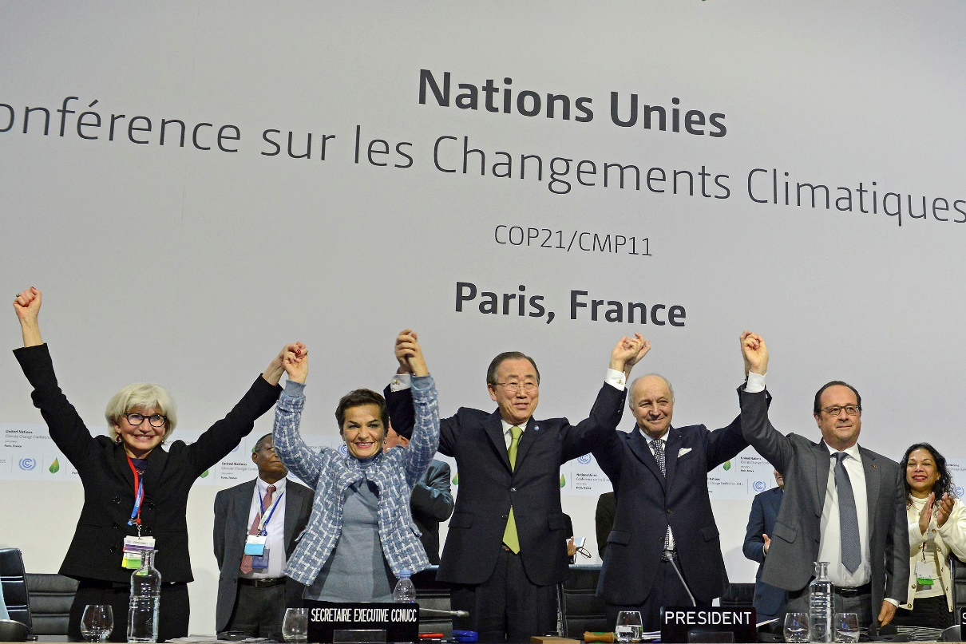
4.1 Mondiaal en Europees beleid
Klimaattop in Parijs, 2015
Veel landen komen voorafgaand aan de klimaattop met voorstellen over de eigen aanpak voor vermindering van de CO₂-uitstoot.
Notes:
Afbeelding: Blijdschap na het behalen van het klimaatakkoord, 2015

Slide 8
4.1 Mondiaal en Europees beleid
Klimaattop in Parijs, 2015
► Klimaatconferenties leiden niet altijd tot overeenstemming.
● Gemeenschappelijke afspraken klimaattop van Parijs:
Ten minste 55 landen, samen verantwoordelijk voor 55% van de schadelijke uitstoot van broeikasgassen, moeten het verdrag geratificeerd hebben.
Rond 2050 is er een evenwicht tussen de hoeveelheid schadelijke broeikasgassen en het absorptievermogen van de natuur.
Wereldwijde temperatuurstijging in 2100 is maximaal 2° C hoger dan in de periode voor Industriële Revolutie (streven is 1,5° C).
Het klimaatbeleid van afzonderlijke landen moet elke vijf jaar geëvalueerd en gecontroleerd worden ➔ eerste controle in 2023.

Slide 9
4.1 Mondiaal en Europees beleid
Klimaattop in Parijs, 2015, vervolg
Vanaf 2020 tot 2025 komt er een fonds voor arme landen om maatregelen te kunnen financieren. Dit punt is niet bindend.
Centrum- en periferielanden bepalen zelf de te verwachten inzet in het terugbrengen van de schadelijke uitstoot broeikasgassen.
● In de zomer van 2016 hebben drie grote vervuilers het klimaatverdrag geratificeerd:
‒ China (uitstoot van 20%)
‒ V.S. (uitstoot van 18%)
‒ India (uitstoot van ruim 4%).
De EU ging in de herfst van 2016 ook akkoord en sindsdien is het klimaatverdrag van Parijs van kracht.

Slide 10
4.1 Mondiaal en Europees beleid
Resultaatgericht
► Kijken naar haalbaarheid van plannen en effectiviteit in afzonderlijke landen.
Toekomstverwachting (forecasting) heeft weinig zin wanneer je niet kijkt naar consequenties huidige beleid (backcasting) ➔ maken van een risicoanalyse van de gevolgen van klimaatverandering. Van cruciaal belang is communicatie tussen:
‒ overheid
‒ bedrijfsleven
‒ milieuorganisaties
‒ burgers
● Arme landen zijn gebaat bij financiële hulp, kennis en expertise uit het buitenland ➔ investeren in hernieuwbare energie.

Slide 11
4.1 Mondiaal en Europees beleid
Kritiek
► Kanttekeningen bij klimaatakkoord Parijs:
● Geen harde sancties wanneer doelen niet gehaald worden.
● Niet vastgelegd wie opdraait voor de kosten van de gevolgen van klimaatrampen zoals overstromingen, droogte en voedseltekorten ➔ afwenteling op arme landen.
Het ontbreken van doelgerichte afspraken voor de lucht- en scheepvaartsector ➔ deel van de CO₂-uitstoot vindt plaats buiten eigen landsgrenzen.

Slide 12
4.1 Mondiaal en Europees beleid
Beleid op Europese schaal
► Overkoepelend klimaatbeleid binnen de Europese Unie.
Daarnaast hebben afzonderlijke landen nationale wetgeving. Er zijn verschillende tijdspaden uitgezet om klimaatdoelen te bereiken:
● Voor 2020:
‒ 20% minder CO₂-uitstoot dan in 1990
‒ 20% minder energieverbruik dan in 1990
‒ 20% van het totale energieverbruik is afkomstig uit hernieuwbare energie
● Doelstellingen voor 2030 en 2050: verdere afname van de CO₂-uitstoot, toename van de toepassing van hernieuwbare energie en verbetering van de energie-efficiëntie.

Slide 13
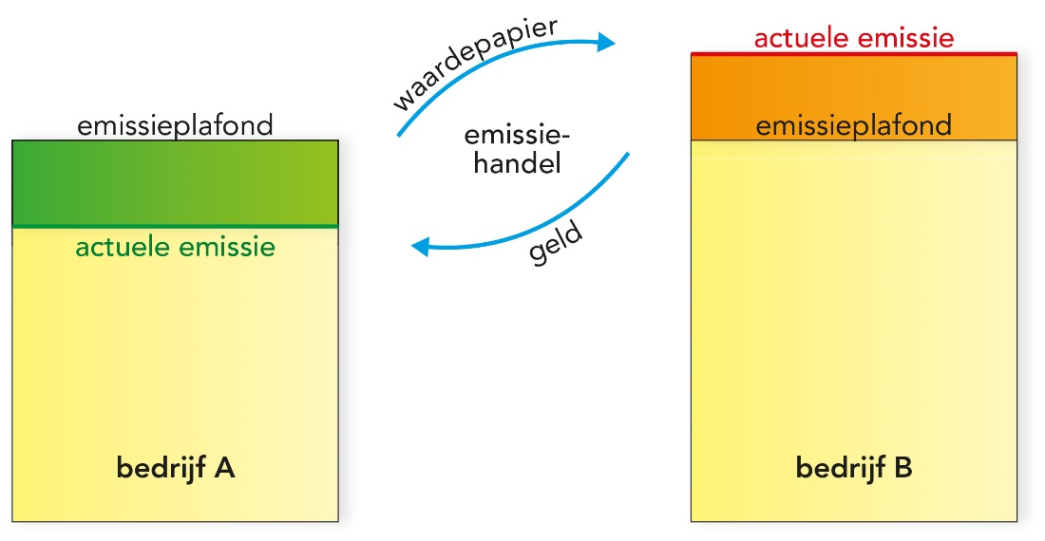
4.1 Mondiaal en Europees beleid
Emissiehandel
► Twee soorten maatregelen om gebruik fossiele brandstoffen te verminderen:
brongerichte maatregelen ➔ het structureel aanpakken van een verhoogde CO₂-uitstoot
symptoombestrijding ➔ effecten milieuvervuiling worden bestreden, oorzaken niet aangepakt
Notes:
Afbeelding: Emissiehandel

Slide 14
4.1 Mondiaal en Europees beleid
Emissiehandel
● Elk bedrijf heeft een emissieplafond: de maximale hoeveelheid uitstoot van kooldioxide (CO₂), methaan (CH₄) en lachgas (NO₂).
● Bij meer uitstoot: emissierechten bijkopen of technische maatregelen nemen. Bij minder uitstoot kan een bedrijf emissierechten op de markt aanbieden.
■ Bij overschrijding van het emissieplafond volgt vaak een forse boete. Vooral energiebedrijven en grote industriële complexen hebben baat bij emissiehandel.
● Handel in emissierechten wordt bepaald door vraag en aanbod ➔ vorm van symptoombestrijding.

Slide 15
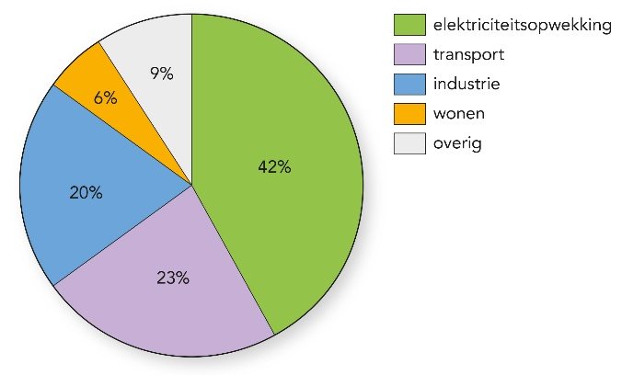
4.1 Mondiaal en Europees beleid
Minder transport
► De transportsector is in toenemende mate een belasting voor het milieu ➔ beperking door transportpreventie.
● Afstanden tussen leveranciers en afnemers kort houden, bijvoorbeeld door bewerking van producten dicht bij de productielocatie ➔ regionale specialisatie.
● Compacter verpakken ➔
-vermindering van volume en gewicht ➔
-efficiënter transport.
bv. vervoer vruchtensap als extract.
● Winst door optimaal gebruik van retourstromen ➔ (gedeeltelijk) lege laadruimten van vrachtauto’s beter benutten.
CO₂ –uitstoot verdeeld naar sector, 2014
Notes:
Afbeelding: CO₂ –uitstoot verdeeld naar sector, 2014

Slide 16
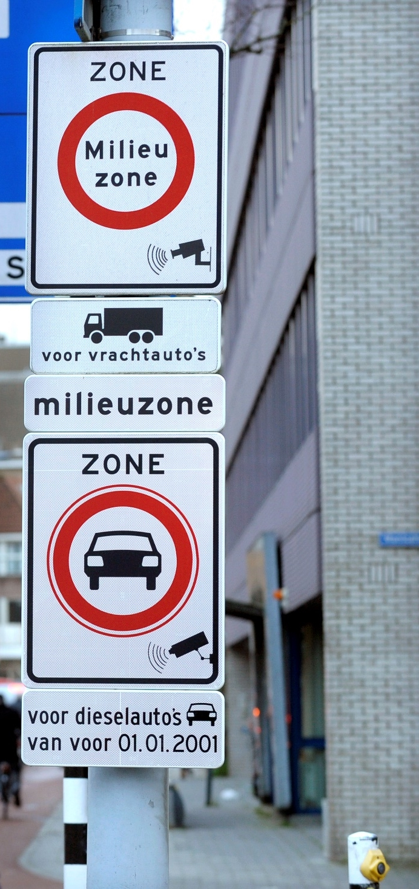
4.1 Mondiaal en Europees beleid
Mobiliteit en vervuiling
► Voor het afremmen van de automobiliteit worden verschillende maatregelen genomen:
● Kilometerheffing: automobilist betaalt per gereden kilometer ➔ minder files en minder CO₂-uitstoot.
● Tolheffing: direct betalen voor het gebruik van de weg ➔ bijvoorbeeld in Frankrijk op snelwegen.
● Vervuilende auto’s weren uit stedelijke gebieden ➔ milieusticker op auto’s of een milieuzone in steden.
Notes:
Afbeelding: Milieu-zone Utrecht

Slide 17
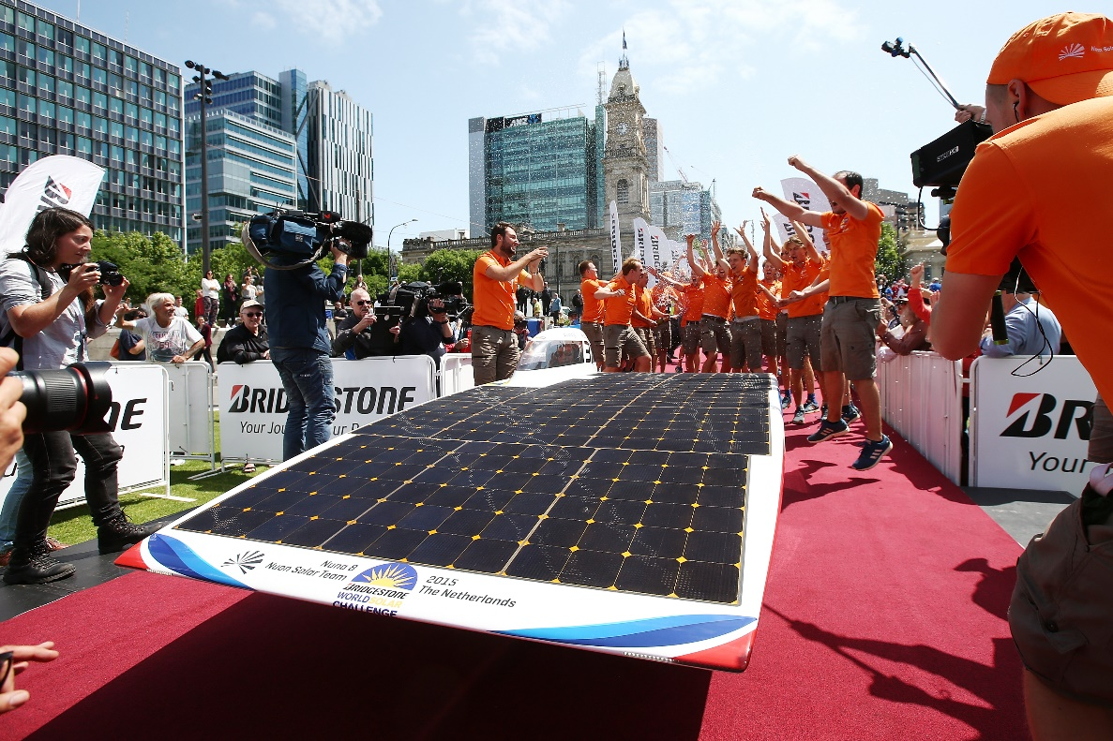
4.2 Alternatieve energiebronnen
Deelvragen
Welke alternatieve energiebronnen zijn er en hoe worden deze toegepast?
Welke landen maken gebruik van welke duurzame energiebronnen?
Notes:
Afbeelding: World Solar Challenge

Slide 18
4.2 Alternatieve energiebronnen
Duurzame energiebronnen
► Bij gebruik van duurzame energie pas je brongerichte aanpak toe. De C0₂-uitstoot wordt verminderd.
Er zijn drie soorten duurzame energiebronnen :
● bronnen die warmte afgeven (bijvoorbeeld zonne-energie en aardwarmte).
● bronnen die gebruikt worden om elektriciteit op te wekken (bijvoorbeeld windenergie en waterkracht).
● bronnen waarbij door verbranding of vergisting energie vrijkomt (bijvoorbeeld bio-energie).

Slide 19
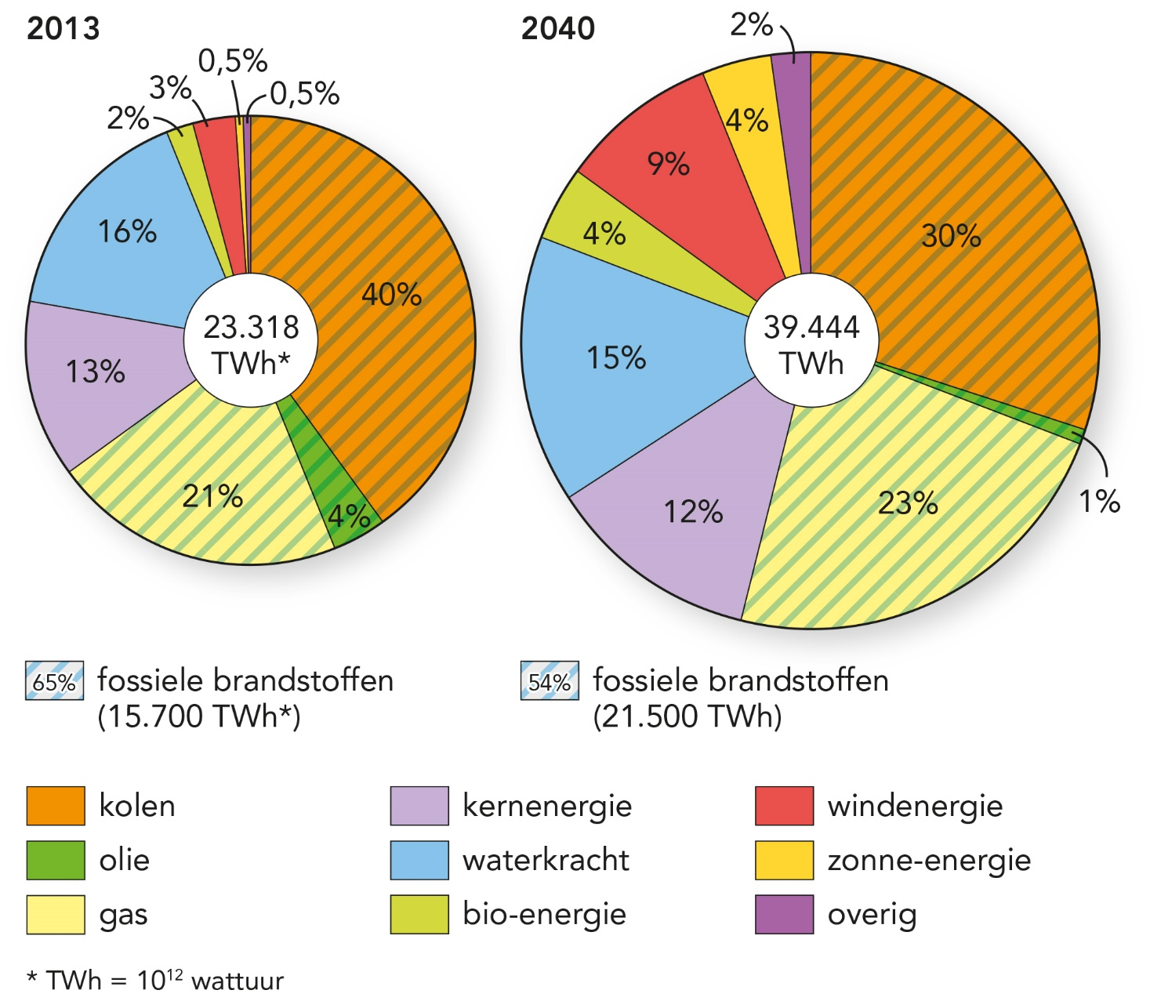
4.2 Alternatieve energiebronnen
Notes:
Afbeelding: Energieopwekking wereldwijd, 2013 en 2040

Slide 20
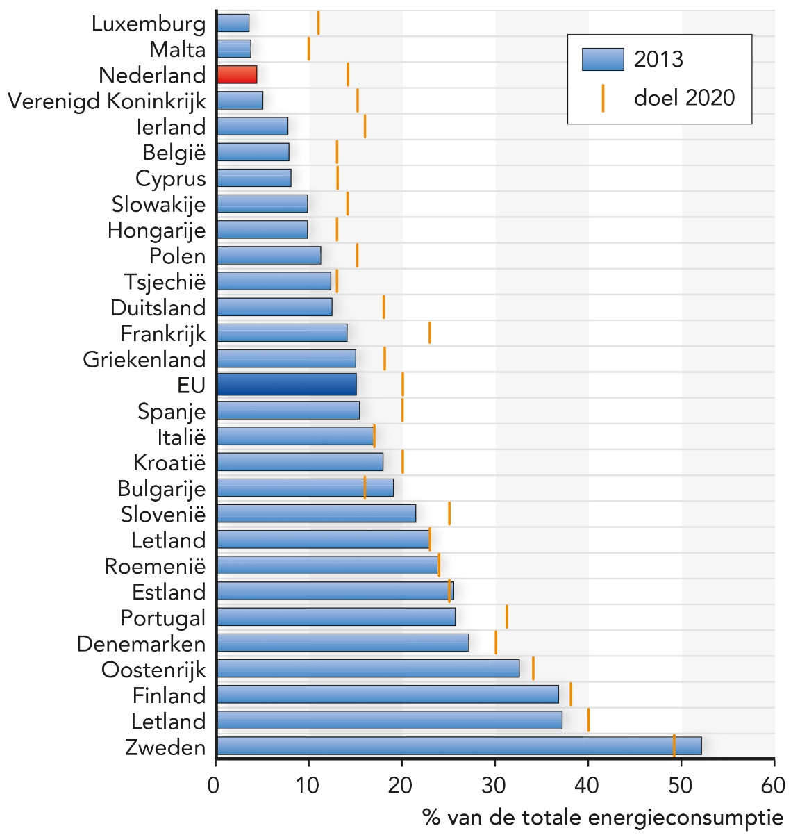
4.2 Alternatieve energiebronnen
Duurzame energiebronnen
Nederland loopt achter op het gebied van de toepassing van hernieuwbare energie.
Aandeel hernieuwbare energiebronnen in de EU, 2013
Notes:
Afbeelding: Aandeel hernieuwbare energiebronnen in de EU, 2013

Slide 21
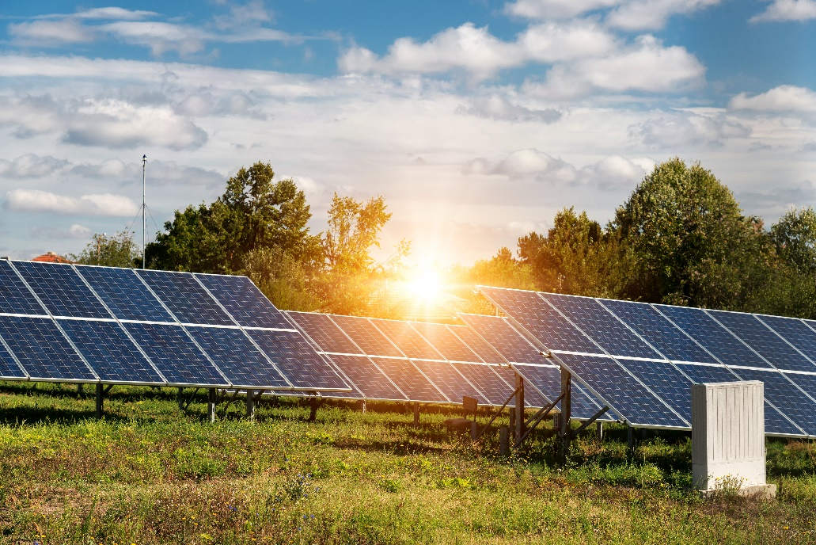
4.2 Alternatieve energiebronnen
Zonne-energie
► De zon is de belangrijkste energieleverancier op aarde maar wordt minder vaak toegepast dan verwacht.
● Bij opgewekte zonne-energie uit zonlicht of zonnestraling wordt onderscheid gemaakt tussen:
‒ zonnecellen ➔ zonlicht wordt direct omgezet in elektriciteit
‒ zonnecollectoren ➔ zonlicht wordt omgezet in warmte
Notes:
Afbeelding zonnecellen

Slide 22
4.2 Alternatieve energiebronnen
Zonne-energie
● Zonne-energie is een schone energiebron.
Nadelen zijn er ook:
‒ zonne-energie wordt niet gemakkelijk opgeslagen in zonnepanelen.
‒ zonnepanelen zijn duur in aanschaf.
‒ aantal zonuren op aarde is niet gelijk verdeeld.
Duitsland en Italië zijn toonaangevend in Europa ➔ Overheidsbeleid heeft doorslaggevende rol.

Slide 23
4.2 Alternatieve energiebronnen
Aardwarmte
► Aardwarmte of geothermische energie wordt onttrokken aan de warmte in de aardkorst.
● Winning van aardwarmte hangt af van de dikte en de doorlaatbaarheid van de watervoerende laag. Niet ieder gebied is geschikt.
‒ IJsland (vulkanisch eiland) ➔ winning geothermische energie op grote schaal.
‒ Nederland ➔ techniek wordt vooral toegepast in kassen.

Slide 24
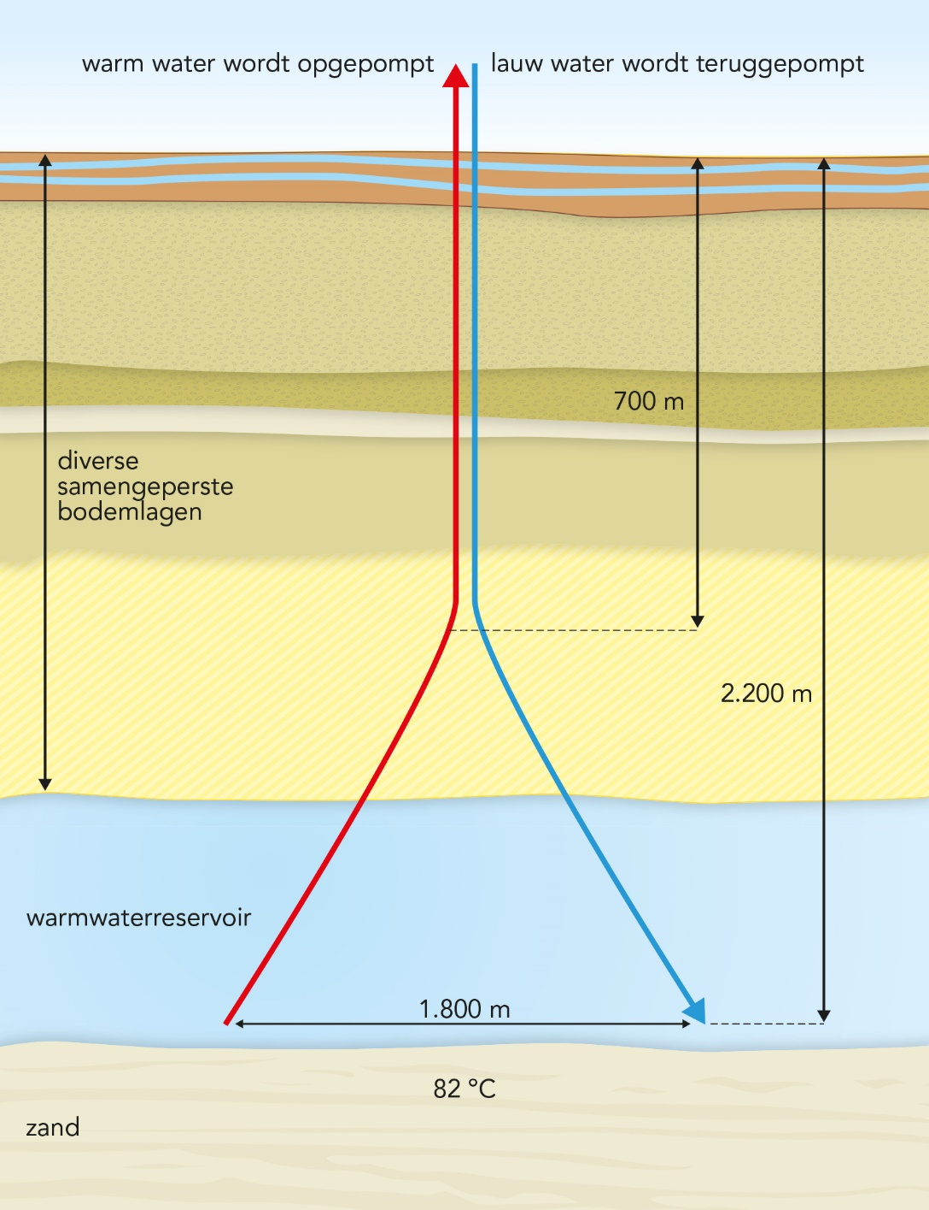
4.2 Alternatieve energiebronnen
Aardwarmte
In Nederland worden huizen en bedrijven verwarmd door warm water (20 tot 30° C) dat opgepompt wordt uit vrij ondiepe lagen. Afgekoeld water wordt weer in de grond geïnjecteerd.
Aardwarmte-installatie in Vierpolders
Notes:
Afbeelding: Aardwarmte-installatie in Vierpolders

Slide 25
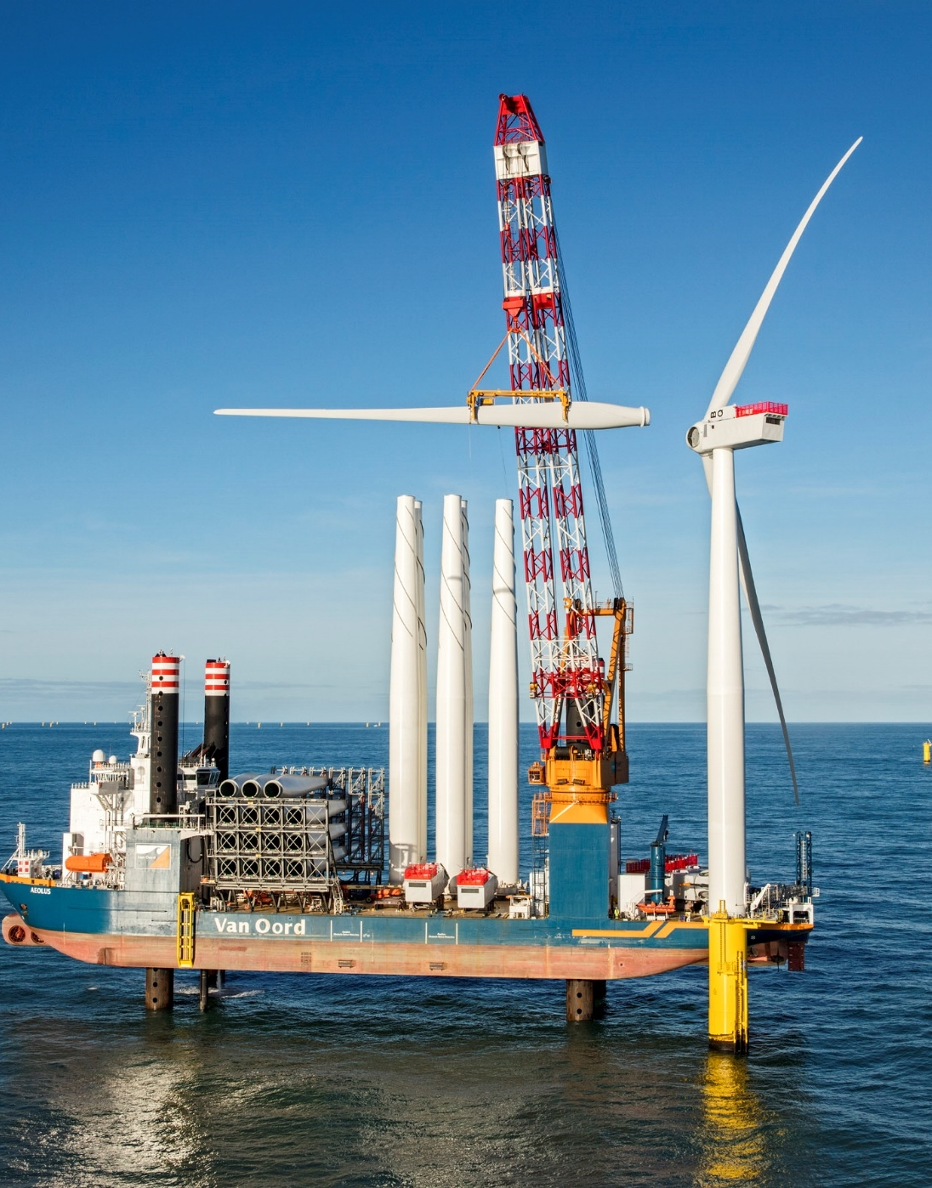
4.2 Alternatieve energiebronnen
Windenergie
► Nederland geschikt voor windenergie ➔ ligging aan de kust zorgt vaak voor westelijke wind en door het vlakke open landschap kan wind makkelijk in kracht toenemen.
● Gemini windpark ten noorden van Groningen in de Noordzee, een van de grootste offshore windparken ter wereld.
Notes:
Afbeelding: Het plaatsen van een windmolen in zee, in het Gemini waterpark

Slide 26
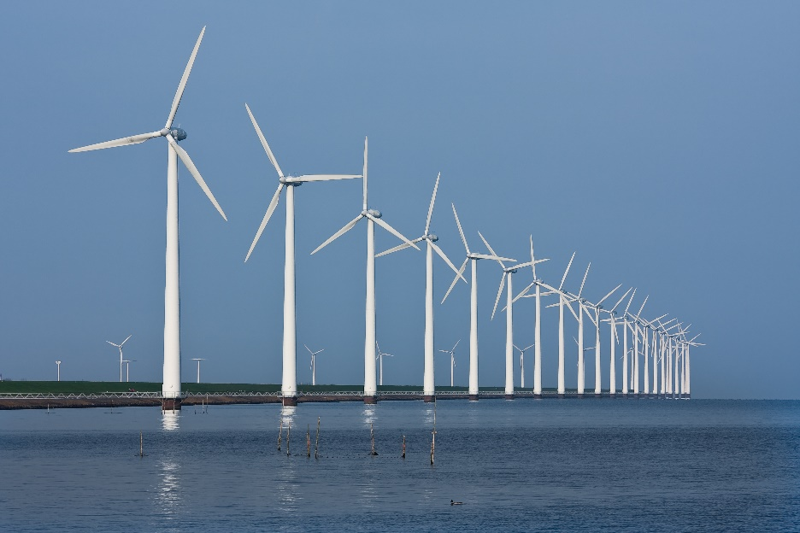
4.2 Alternatieve energiebronnen
Windenergie
China, de Verenigde Staten en Duitsland lopen voorop ➔ in 2030 is wereldwijd 9% van de energie afkomstig van windenergie.
Ontwikkel- en plaatsingskosten van windturbines op zee zijn vrij hoog. Publiek staat niet altijd positief tegenover windturbines in directe leefomgeving.
Notes:
Abeelding: Windturbines op zee

Slide 27
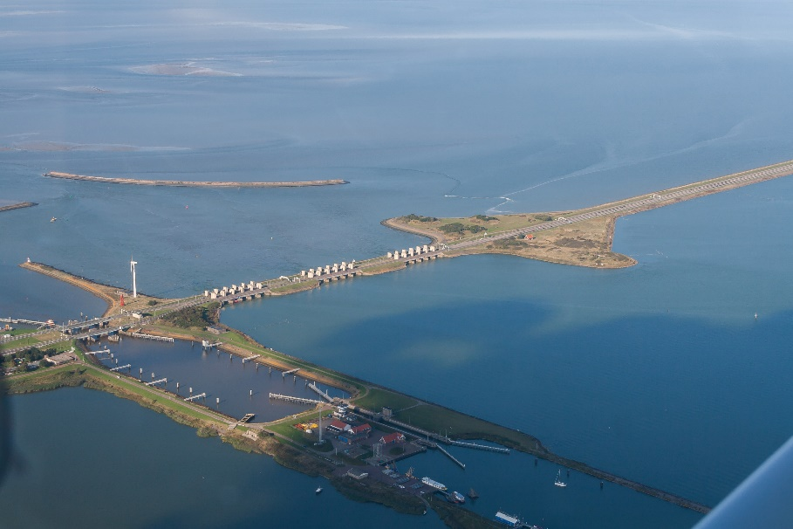
4.2 Alternatieve energiebronnen
Waterkracht
► Water kan op verschillende manier gebruikt worden voor de opwekking van elektriciteit:
stuwdammen ➔ vallend water ➔ hydro-elektriciteit
beweging van golven ➔ golfslagenergie
verschillen tussen eb en vloed ➔ getijdenenergie
verschil in zoutconcentratie in grensgebieden tussen zoet en zout water ➔ blauwe energie (voorbeeld: Afsluitdijk)
Notes:
Afbeelding: Blauwe-energiecentrale bij de Afsluitdijk

Slide 28
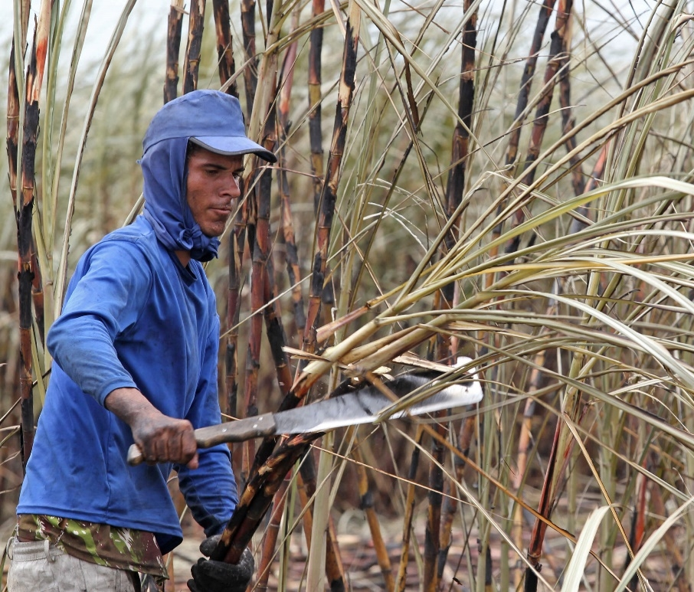
4.2 Alternatieve energiebronnen
Bio-energie
► Bio-energie is energie gewonnen uit plantaardig materiaal. Naast biobrandstof zijn er verschillende andere toepassingen:
‒ verbranding van hout
‒ verbranding van huishoudelijk en bedrijfsafval
‒ energiewinning op basis van mestoverschotten (biogas)
‒ vergisting van groente-, fruit- en tuinafval
Notes:
Afbeelding: Oogst van suikerriet voor ethanol in Brazilië

Slide 29
4.2 Alternatieve energiebronnen
Bio-energie
Winning biobrandstoffen gebeurt op verschillende manieren:
olie wordt gewonnen uit voedselgewassen: maïsolie, koolzaadolie, palmolie, sojaolie ➔ grondstof voor ontwikkeling biodiesel of bio-ethanol.
energiegewassen (planten en bomen die niet geschikt zijn voor consumptie) worden soms speciaal voor de toepassing van biobrandstof geteeld. Twijfel over duurzaamheid hiervan.
Bij verbranding van hout moet rekening gehouden worden met aanplant van nieuwe bomen beperking schadelijke stoffen die vrijkomen.

Slide 30
4.2 Alternatieve energiebronnen
Andere initiatieven
► Andere initiatieven om schadelijke uitstoot van broeikasgassen te beperken:
‒ kernenergie
‒ met een elektromotor aangedreven auto’s
‒ CO₂-opslag.
Voordeel van kernenergie is dat er geen schadelijke CO₂ vrijkomt.
Nadeel van kernenergie is het kernafval ➔ radioactieve straling blijft zeer lange tijd aanwezig. Ook is het onduidelijk wat er in de toekomst gebeurt met ondergronds afval en is er een groot risico voor mens en milieu wanneer er iets misgaat bij de productie ➔ Japan (2011).

Slide 31
4.2 Alternatieve energiebronnen
Andere initiatieven
De auto is één van de grootste vervuilers. Bij gebruik van elektrische auto’s wordt er geen CO₂ uitgestoten.
Voordeel: belastingvoordelen bij aanschaf.
Nadelen: actieradius en het aantal laadpalen voor de auto is (nog) beperkt.
CO₂-opslag kan opgeslagen worden in lege gasvelden of afgesloten aardlagen (op land of onder de zeebodem).
Voordeel: minder emissierechten nodig voor bedrijven.
Nadeel: kortetermijnoplossing ➔ afwenteling op toekomstige generaties.

Slide 32
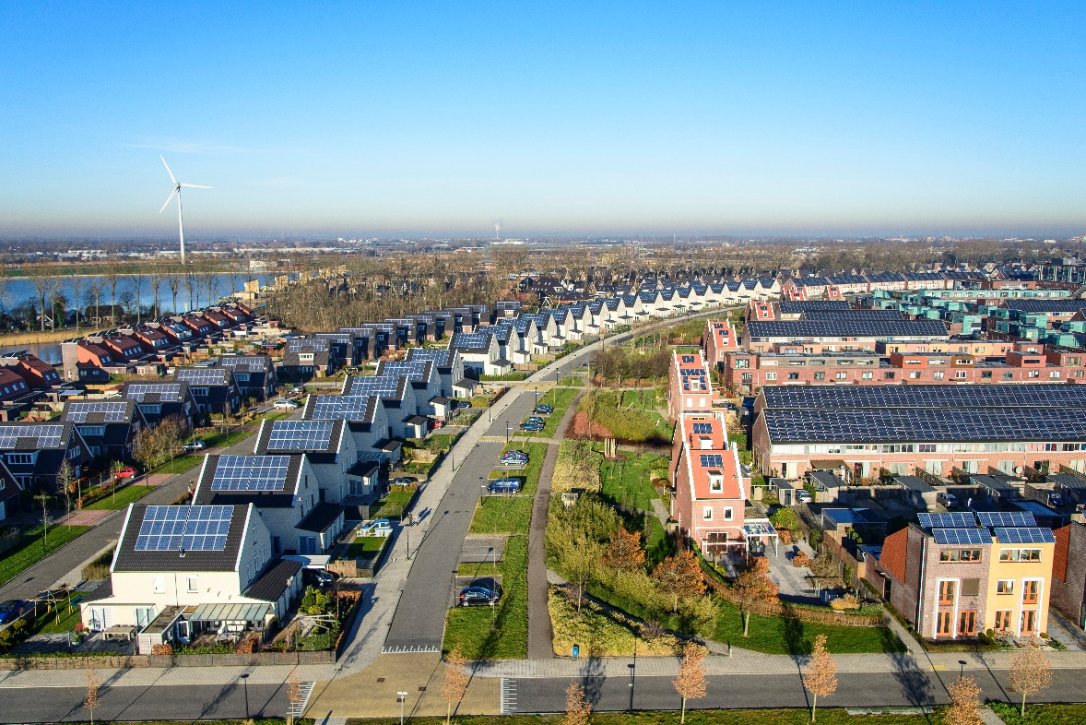
4.3 Nederlands klimaatbeleid
Deelvragen
Wat is het effect van het Nederlandse klimaatbeleid in de praktijk?
Wat kun je zelf doen om de gevolgen van de klimaatverandering te beperken?
Notes:
Afbeelding: stand van de zon

Slide 33
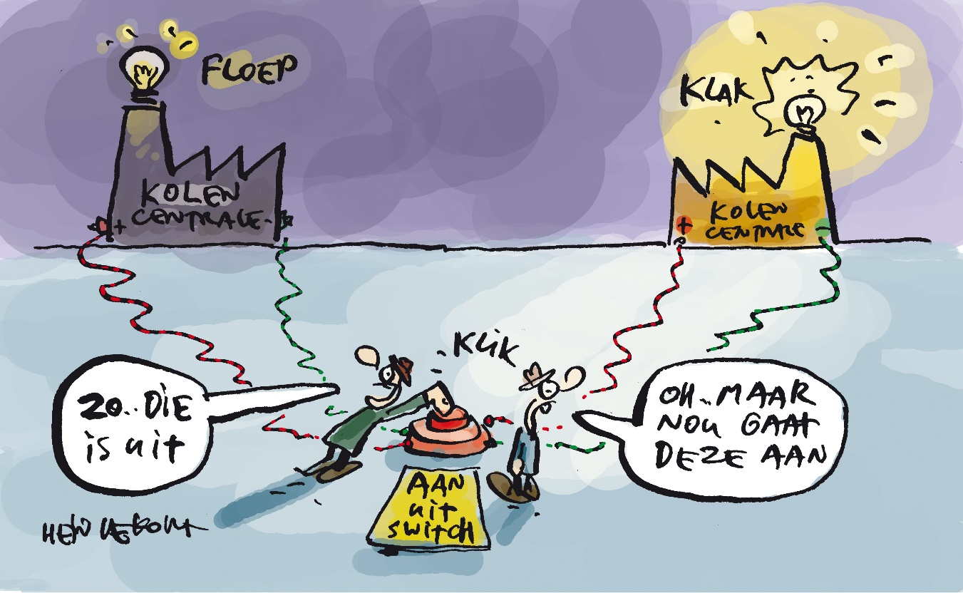
4.3 Nederlands klimaatbeleid
Klimaatbeleid
Gericht op twee thema’s:
gevolgen van klimaatverandering opvangen
maatregelen om klimaatverandering te verminderen
Notes:
Afbeelding: wel of geen kolencentrales?

Slide 34
4.3 Nederlands klimaatbeleid
Aanpassingen
► Gevolgen van klimaatverandering opvangen:
kustverdediging ➔ Deltawerken
dijkverzwaringen en -verhogingen langs rivieren ➔ meer ruimte voor rivieren
● Andere voorbeelden van aanpassingen zijn maatregelen:
‒ voor het behoud van een goede zoetwatervoorziening
‒ voor het behoud van een goede voedselproductie in de landbouw
‒ voor het vergroten van de beplanting in steden tegen de hitte
Nederland is toonaangevend op het gebied van waterveiligheid en watermanagement

Slide 35
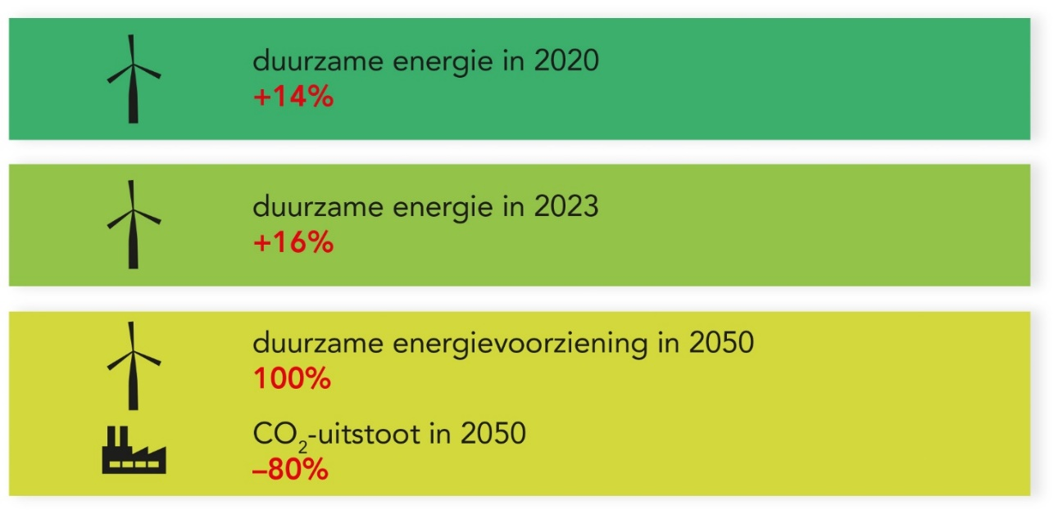
4.3 Nederlands klimaatbeleid
Minder uitstoot van broeikasgassen
► Nederland loopt achter op het gebied van toepassing van duurzame energie.
● Een van de doelen om de uitstoot van broeikasgassen te verminderen is het sluiten van kolencentrales ➔ moeilijk vanwege de energievoorziening en de concurrentiepositie in Europees verband.
Notes:
Afbeelding: Doelstellingen van het energieakkoord

Slide 36
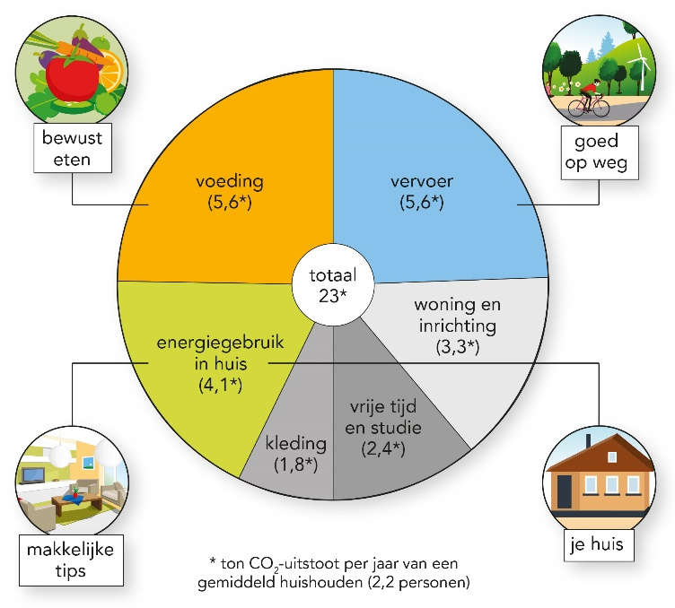
4.3 Nederlands klimaatbeleid
De burger en jij
► Overheid probeert burgers te betrekken bij klimaatbeleid ➔ stimuleren gebruik duurzame energie. Andere voorbeelden zijn:
‒ aanschaf ‘schone’ en energiezuinige auto’s
‒ subsidies voor de aanleg van zonnepanelen
Notes:
Afbeelding: Welke klimaatklappers kies jij?

